Slide 1
Россия – наш общий дом

Slide 2
1
2
3
4
5

Slide 3
стиКоняциту

Slide 4
Конституция

Slide 5
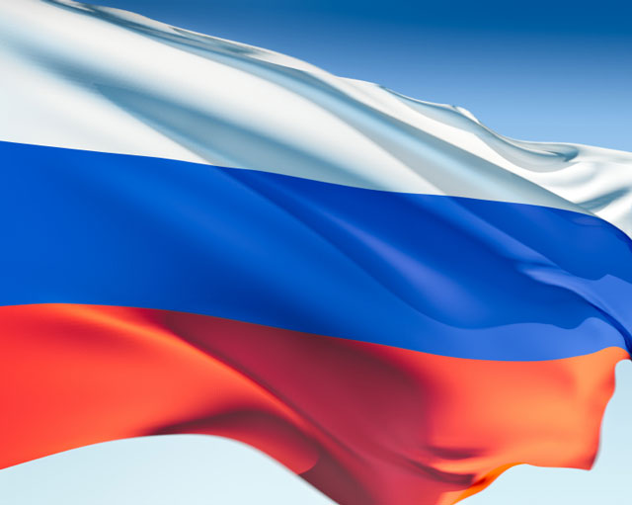
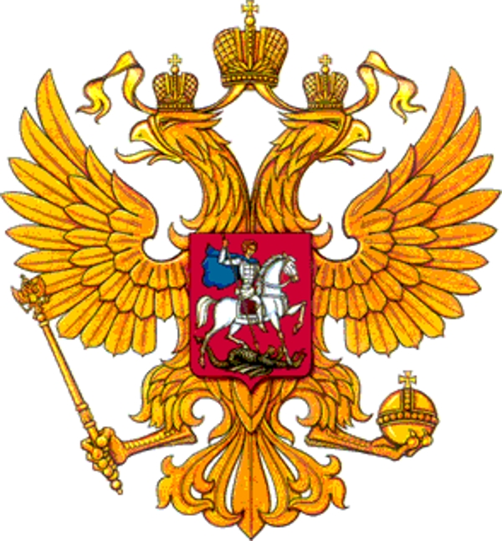
Какие государственные символы вы знаете?
2
1
3

Slide 6
Что изображалось в лапах орла в XVI – XIX веках?
а) серп и молот
в) корона
б) цепи
г) скипетр и держава

Slide 7
Какой лозунг был написан на гербе СССР?
а) “Пролетарии всех стран,
соединяйтесь!”
в) “Славься, отечество
наше свободное”
б) “Съ нами Богъ!”
г) “Боже, царя храни!”

Slide 8
Как назывался флаг военного флота российской империи?
а) Георгиевский
в) Андреевский
б) Петровский
г) Николаевский

Slide 9
Какие цвета изображались на флаге РСФСР до 1991 года?
а) красный и синий
в) красный и зелёный
б) красный и белый
г) желтый и синий

Slide 10
Кто был автором “Патриотической песни”, которая была гимном России с 1993 по 2000 год?
а) П.Чайковский
в) И.Глинка
б) А.Львов
г) А.Александров

Slide 11
1
2
5
3
4

Slide 12
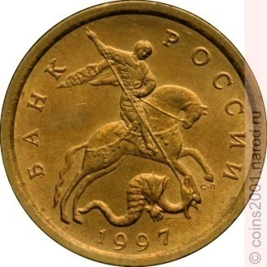
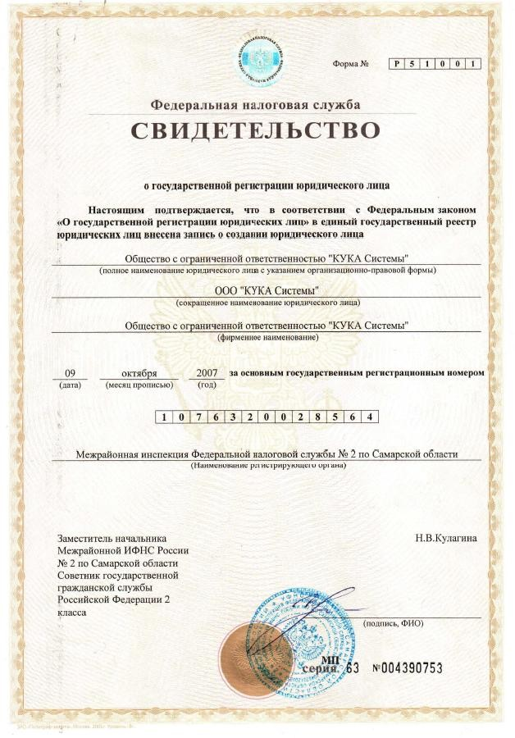
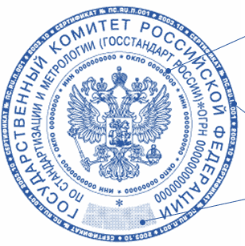
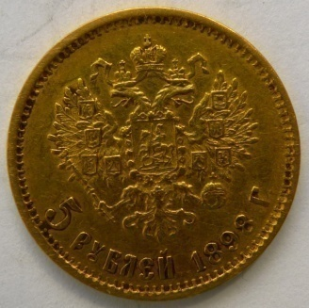
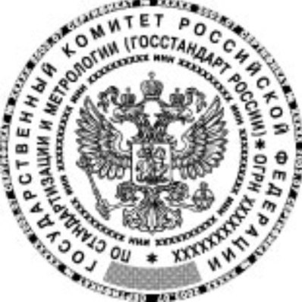
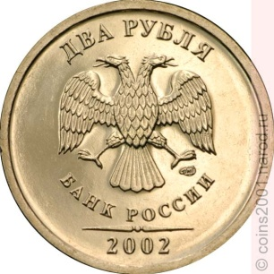

Slide 13
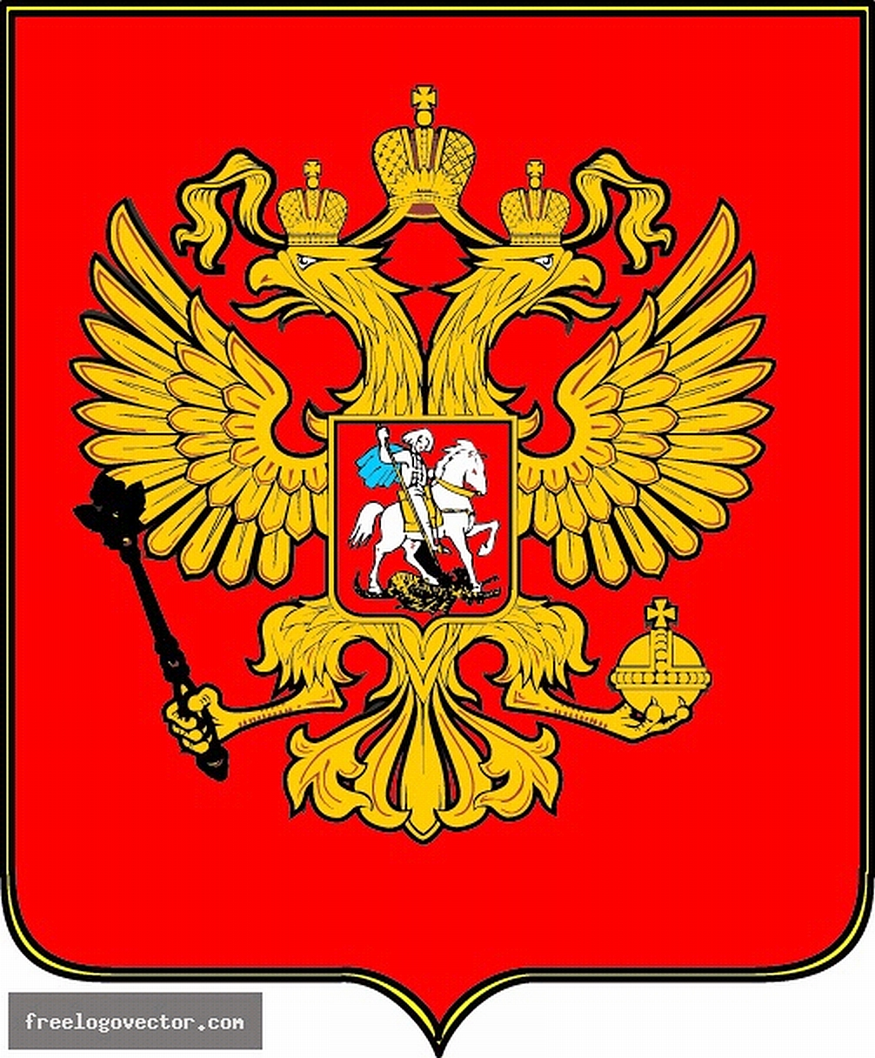

Slide 14
Сколько лет гербу Российской Федерации?
Подумайте еще!
Более 300 лет
Верно!!!!
400 лет
Подумайте еще!
500 лет

Slide 15
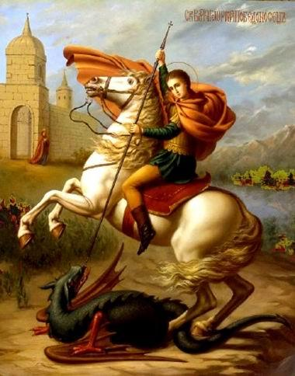

Slide 16
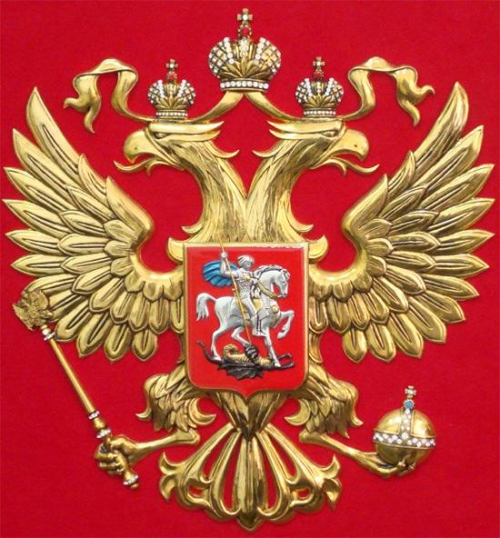

Slide 17
Гимн нашей Родины

Slide 18
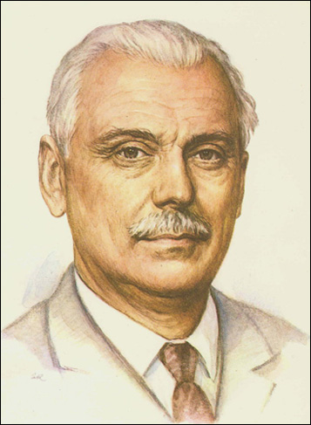
Кто написал слова к Гимну России?
Подумайте еще!
С. Михалков
С. Есенин
Подумайте еще!
С. Маршак

Slide 19
Россия – священная наша ...
держава
Россия священная наша ...
страна
Могучая воля, великая ...
слава
Твоё достоянье на все ...
времена
Славься отечество наше ...
свободное

Slide 20
Торжественная песня, исполняемая в особых, наиболее важных, случаях посвященная своей Родине.
гимн
Один из древнейших символов власти, верховенства, силы и мудрости, символ государственности и независимости в православных странах византийского мира.
держава и скипетр

Slide 21
Прикрепленное к дереву или шнуру полотнище определенного цвета или нескольких цветов, часто с эмблемой.
флаг
Условные знаки или изображения, имеющие для человека или целого народа, большое значение.
символы государственности

Slide 22
Символика государства Российского

Slide 23
Какое дерево является символом России?
Подумайте еще!
клен
Правильно!
Подумайте еще!
дуб
береза
Подумайте еще!
ива

Slide 24
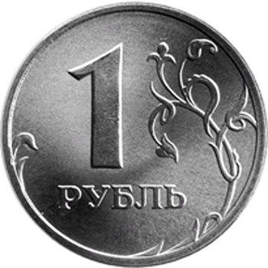
Денежная единица России
Подумайте еще!
Франк
Рубль
Подумайте еще!
Доллар

Slide 25
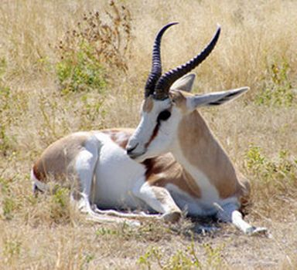
Какое животное не встречается в России?
Подумайте еще!
Рысь
Подумайте еще!
Кабан
Антилопа
Подумайте еще!
Волк

Slide 26
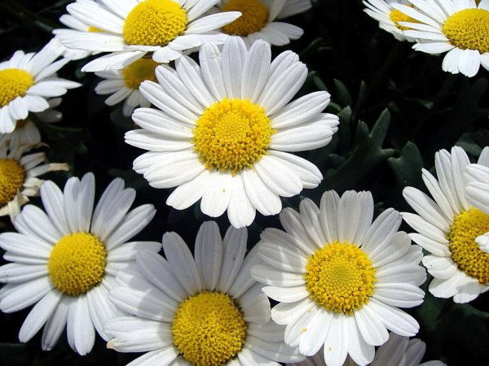
Какой цветок является символом России?
Подумайте еще!
Роза
Подумайте еще!
Ромашка
Гвоздика
Подумайте еще!
Ландыш

Slide 27
Самая длинная река в России?
Волга
Подумайте еще!
Кама
Верно!!!
Подумайте еще!
Обь
Подумайте еще!
Лена

Slide 28
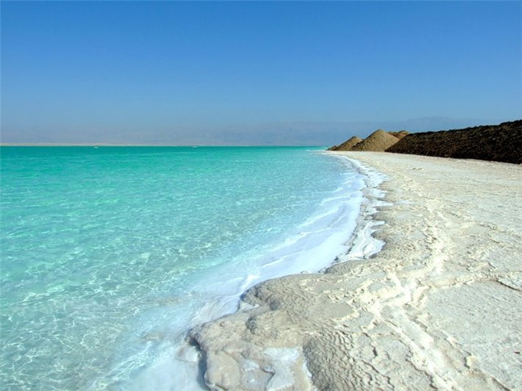
Какого моря нет в России?
Подумайте еще!
Средиземное
Черное
Подумайте еще!
Каспийское

Slide 29
Знаменитые люди России

Slide 30
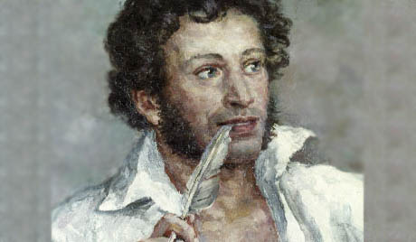
Известный во всем мире поэт, писатель, сказочник
Александр Сергеевич Пушкин

Slide 31
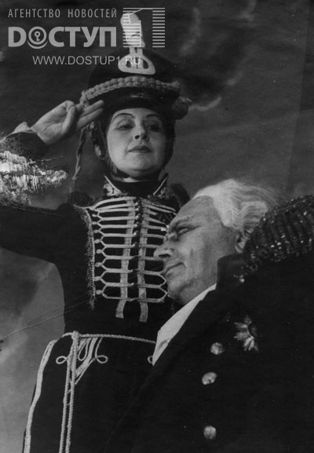
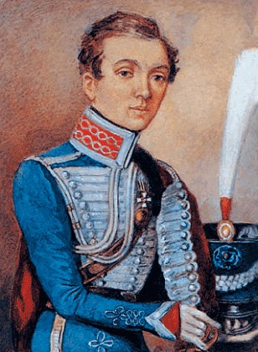
Кавалерист-девица
Надежда Дурова

Slide 32
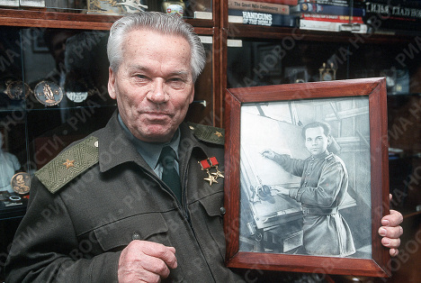
Оружейный конструктор
Калашников

Slide 33
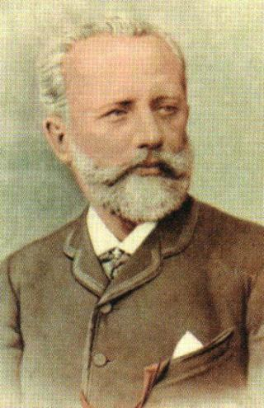
Русский композитор, его родина в Удмуртии г. Воткинск
Петр Ильич Чайковский

Slide 34
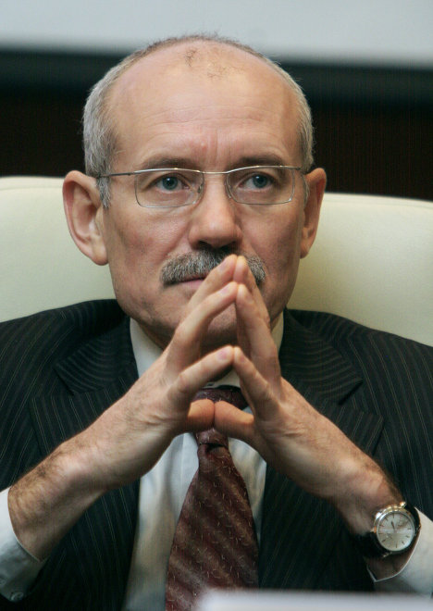
Президент Республики Башкортостан
Рустэм Закиевич Хамитов

Slide 35
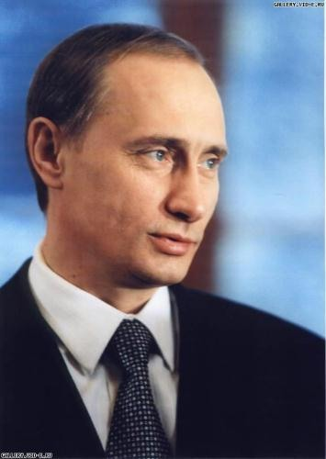
Президент Российской Федерации
Путин Владимир Владимирович

